Slide 2
مداخلة مقدمة في الملتقى الوطني حول:

Slide 3
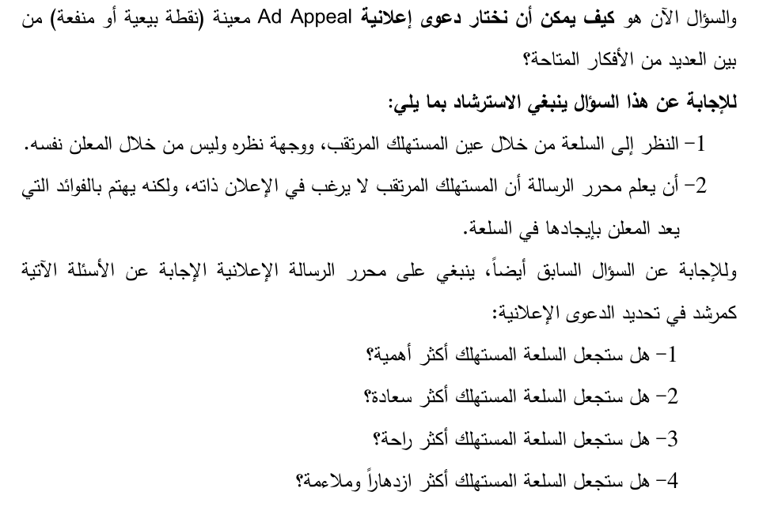

Slide 9
نشكركم على حسن الاصغاء والمتابعة

